Slide 1
H２２年度 第１回 JST-CRESTワークショップ
2011.4.12
タンパク質のアロステリック構造変化を引き起こすホット・スポットの同定：
マロン酸がU1Aタンパク質の分子ダイナミクスに及ぼす影響の解析
名古屋大学情報科学研究科
栗崎 以久男

Slide 2
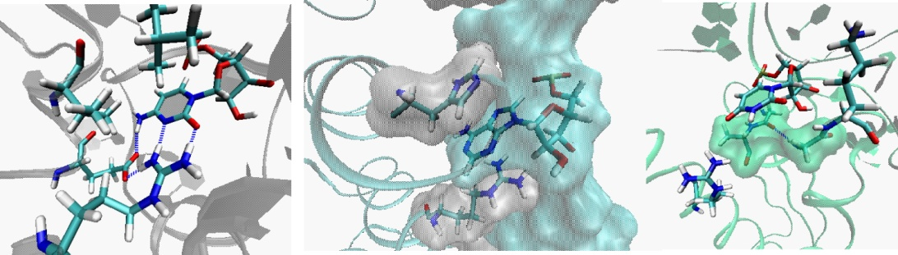
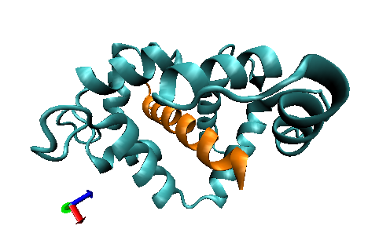
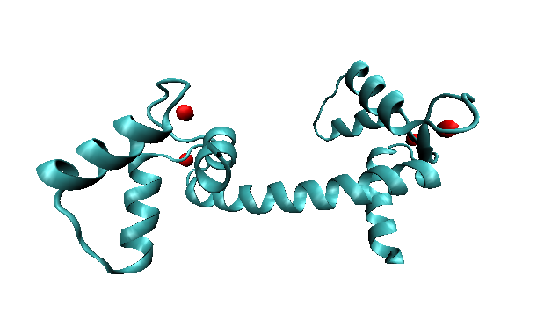
研究の背景
タンパク質の構造と機能は相関している
例) タンパク質-核酸相互作用
生体高分子の分子構造が機能に関係しているように見える。
したがって、構造変化は機能を調節していると考えられる。
hydrogen bonds
surface stacking
(on aromatic res)
surface stacking
(on aliphatic res)
さまざまなタンパク質でアロステリック効果を伴う構造変化が報告されている
例) カルモジュリン
カルシウムの濃度
低い
高い

Slide 3
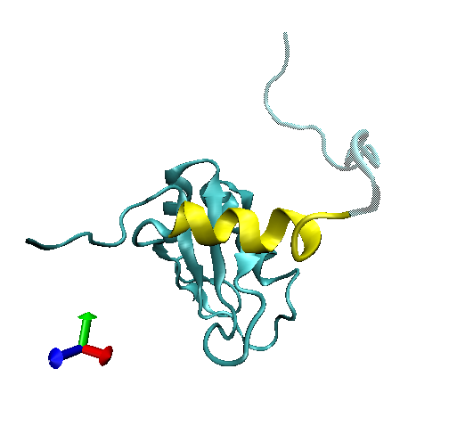
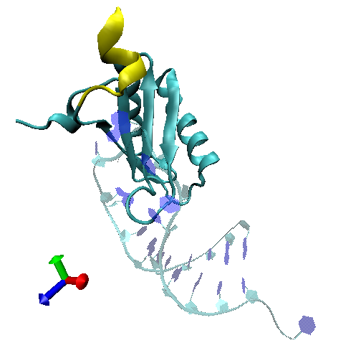
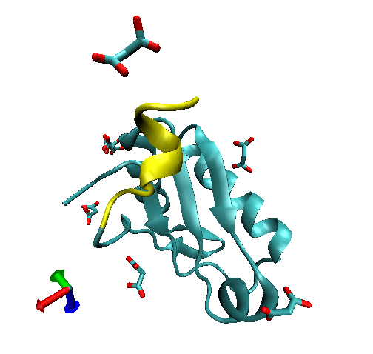
U1Aタンパク質はRNAとの複合体形成に伴い構造変化を起こすことが知られている
U1A in open form
U1A in closed form
U1A in open form
PDBID: 1URN
PDBID: 1FHT
PDBID: 1NU4
・特定の配列をもつRNAと、選択的に結合する
・RNAとの相互作用でC末端のへリックスの配向が変化する
・構造変化を利用して分子認識を行っている
・マロン酸の存在下でRNA結合時と類似の構造をとる
・U1A上のマロン酸の配置はRNA結合界面から離れている
・へリックスの配向を制御するアロステリック効果のホットスポットの存在が示唆される

Slide 4
研究目的・意義
[研究目的]
U1Aタンパク質をモデル系としてRNA結合ドメインでの大規模構造変化を引き起こすアロステリック効果のホットスポットを同定する。
[研究の意義]
U1Aは典型的なRNA結合モチーフ、RNA Recognition Motif (RNA)をもつ。U1Aについての研究で得られた結果は、RRMをもつRNA結合タンパク質の性質についても示唆を与える。
また、RRMをもつ他のRNA結合蛋白質も、RNAと複合体形成をする際に構造変化をすることが知られている。U1Aを対象にして開発・確立した方法を他のタンパク質にも用いることで、RNA結合タンパク質が分子認識を行うメカニズムを明らかにすることができる。

Slide 5
研究内容
古典分子動力学計算を用いて、マロン酸存在下でのU1Aの分子運動を追跡し、
U1Aの構造にマロン酸からの相互作用がどのような影響を及ぼすか調べる。
計算機シミュレーションをどのように使うか？
・タンパク質の大規模構造変化は数～数十マイクロ秒で起こると考えられている
・現在の計算機資源では数十～百ナノ秒のシミュレーションが限界
・大規模構造変化自体を検証することは現実的ではない
何に注目するか？
・数ナノ秒程度の分子運動トラジェクトリーを１００～１０００本計算することで、統計的に有意な精度で、構造変化を検出する
・マロン酸からの相互作用を摂動として加え、分子運動の違いを検証する
・構造変化への影響を検証する

Slide 6
研究計画
マロン酸がU1Aの構造ダイナミクスに与える影響の検証
(2) U1Aタンパク質表面へのマロン酸配位部位の同定
(3) アロステリック構造変化のホットスポットの同定
(4) RRMをもつ他のRNA結合タンパク質で傍証

Slide 7
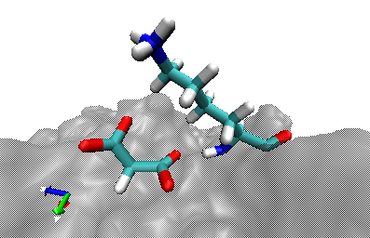
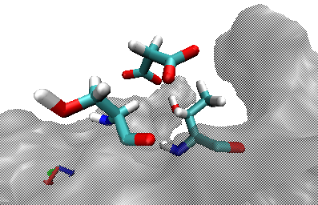
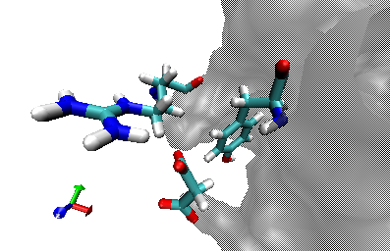
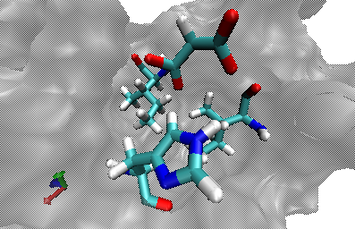
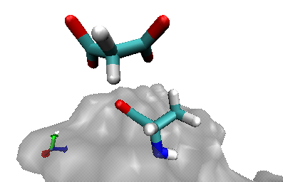
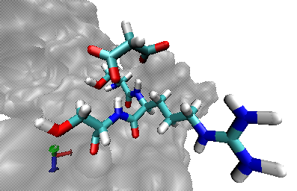
マロン酸がU1Aの構造ダイナミクスに与える影響の検証
・高濃度のマロン酸の存在下で解かれたU1Aの立体構造(PDBID: 1NU4)は、RNAと複合体を形成している場合と似た立体構造をとることが知られている
・U1Aタンパク質表面上へのマロン酸の配位が確認されている
MLA-402
MLA-403
MLA-406
MLA-408
MLA-410
MLA-411
マロン酸
*マロン酸はPDBファイルの残基番号で示している
これらのマロン酸は実際にU1Aタンパク質の構造ダイナミクスに影響するのだろうか？
・U1A-マロン酸系のアンサンブル摂動MD計算を行った
・マロン酸の電荷を変化させることで系に摂動を加えた
アンサンブル摂動MD計算の概要
(1) 摂動を加えてトラジェクトリーを分岐させる
非摂動MD(UMD)による
構造サンプリング
UMD
構造緩和
初期構造
PMD
摂動MD(PMD)による
構造サンプリング
(2) 摂動によって生じた変位を解析する
・・・

Slide 8
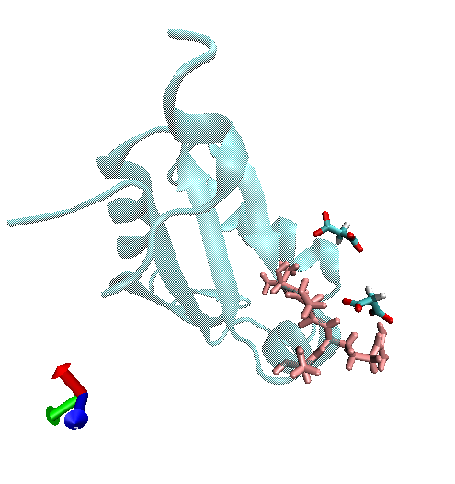
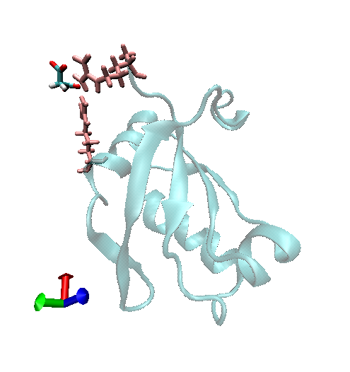
どのマロン酸がU1Aのどの部位に配位するか？
UMDではMLA408および411が定常的にU1Aの近傍に滞在していた
Arg7; Arg70
Val45; Ser46; Arg47; Ser48
特にMLA411とArg47が接近している

Slide 9

主鎖二面角の解析でマロン酸の構造への影響を評価した
*Θはφ角もしくはψ角
・#20, 45, 70, 76, 79, 95, 96で顕著な変化が見られる
・#45が特に大きく変化している
・#45以外の場所は摂動のかけ方に影響を受けない
摂動１
（総電荷ゼロ）
Val45
Val45
Δ
摂動２
（原子電荷０）
Val45
Val45
Δ
残基番号
残基番号

Slide 10

マロン酸の有無で構造変化を比較した
*Θはφ角もしくはψ角、Δtは500ピコ秒に設定
マロン酸あり(UMD) or なし(Free)の系をある時間間隔の間におこる構造変化に注目して解析した
Ser89
Thr91
Val45
Lys20
Lys20
Val45
・マロン酸なし（Free）のほうが、へリックスの配向が大きく変化する
・逆にマロン酸あり(UMD)のほうが、へリックスの位置が安定している
・#45,70,76,79の変化はマロン酸の影響ではない可能性がある
もう何本かトラジェクトリーを*#89-91のダイナミクスが初速度に依存しているか、検証する

Slide 11
まとめ
マロン酸との相互作用に伴う構造変化を解析した
・マロン酸の配位してる部分の近傍で主鎖二面角の変位に摂動の影響が見られる部位を確認した (#20, 45, 70, 76, 79, 95, 96 )
・マロン酸の有無で主鎖二面角の変位を解析したところ、#20以外はマロン酸との相互作用にかかわらず、変化が起こる部位の可能性がある
・一方で、マロン酸の存在下では、C末端のへリックスの配向の揺らぎは抑制された。これはマロン酸によるU1Aの構造ダイナミクスへの影響が示唆している

Slide 12
今後の研究について
今回の研究で、マロン酸がU1Aと相互作用することで、U1Aの構造に影響を与えることが示唆された。
MDの計算量を増やし、今回得られた結果を検証する。
それを踏まえ、マロン酸がU1Aの構造変化を引き起こすか検証する。
・ マロン酸によるアロステリック効果を検証するために単独状態のU1A構造に注目する
・ マロン酸が安定して配位する部位を同定する
・ アンサンブル摂動MDを行い、構造変化が大きな部位を検証する
・ 構造変化の傾向がへリックスの大規模変形と関係づけられるか検証する
マロン酸の添加
U1A in closed form
U1A in open form
？
PDBID: 1FHT
PDBID: 1NU4

Slide 13
補足資料 1
マロン酸の力場パラメーターについて
Antechamberを利用して、マロン酸の力場ファイル(prepファイル)を作成した
・ 原子間結合パラメーターはgeneral amber force field (gaff) を用いた
・ 原子電荷はGaussian03を用いて、HF/6-31G*レベルで計算した
・RESP電荷を割り当てた
以下、詳細：
Antechamberで計算したRESP電荷は全体で-2にならない
-0.00001ずつ電荷を割り当てて帳尻を合わせた

Slide 14
補足資料 2
マロン酸の力場パラメーターについて
Antechamberを利用して、マロン酸の力場ファイル(prepファイル)を作成した
・ 総電荷をゼロに設定してGaussianの計算を行った
・ 原子間結合パラメーターはgeneral amber force field (gaff) を用いた
原子名 | 原子タイプ | RESP [a.u.]
O1A | o | -0.03399
C1 | c2 | 0.0221
O1B | o | -0.03399
C2 | c3 | 0.00548
H22 | hc | 0.04314
H23 | hc | 0.04314
C3 | c2 | 0.0221
O3B | o | -0.03399
O3A | o | -0.03399
total |  | 0

Slide 15
補足資料 3
MD計算のプロトコール
エネルギー極小化計算
(SD: 5000 ⇒ CG: 45000; 水素のみ)
低温で構造緩和
(NTV; T = 1 K; 5 ps with Δt = 0.5 fs)
系の昇温
(NTV; T = 300 K; 100 ps with Δt = 2 fs)
系の密度緩和
(NPT; T = 300 K; P = 1 bar ; 500 ps with Δt = 2 fs)
系の緩和
(NEV; 100 ps with Δt = 2 fs)
構造サンプリング
(NEV; 2000 ps with Δt = 2 fs; 1psごとに座標と速度を記録)

Slide 16
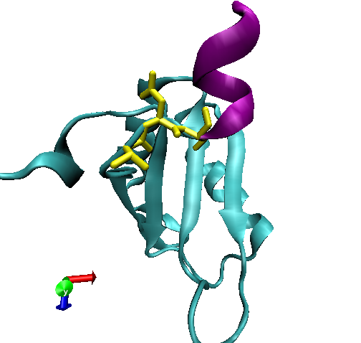
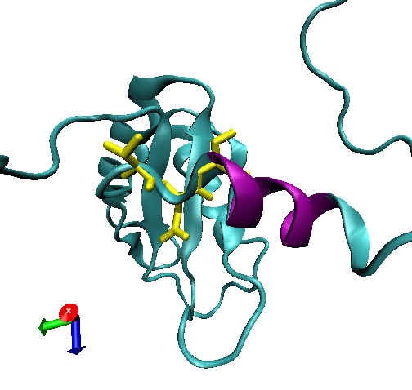
#89-91のアミノ酸残基の主鎖二面角がC末端のへリックスの配向を決めている
: open form : closed form
Helix C
Helix C
Avis et al, J.Mol.Biol. (1996), 257, 398-411.より転載
Closed form
Open form
Yellow as res. 89, 90 and 91
Purple as Helix-C (res. 92-98)
MDに用いる構造はこちらに近い

